Slide 1



Nhiệt liệt chào mừng các thầy cô về dự giờ thăm lớp
TỰ NHIÊN XÃ HỘI

Slide 2
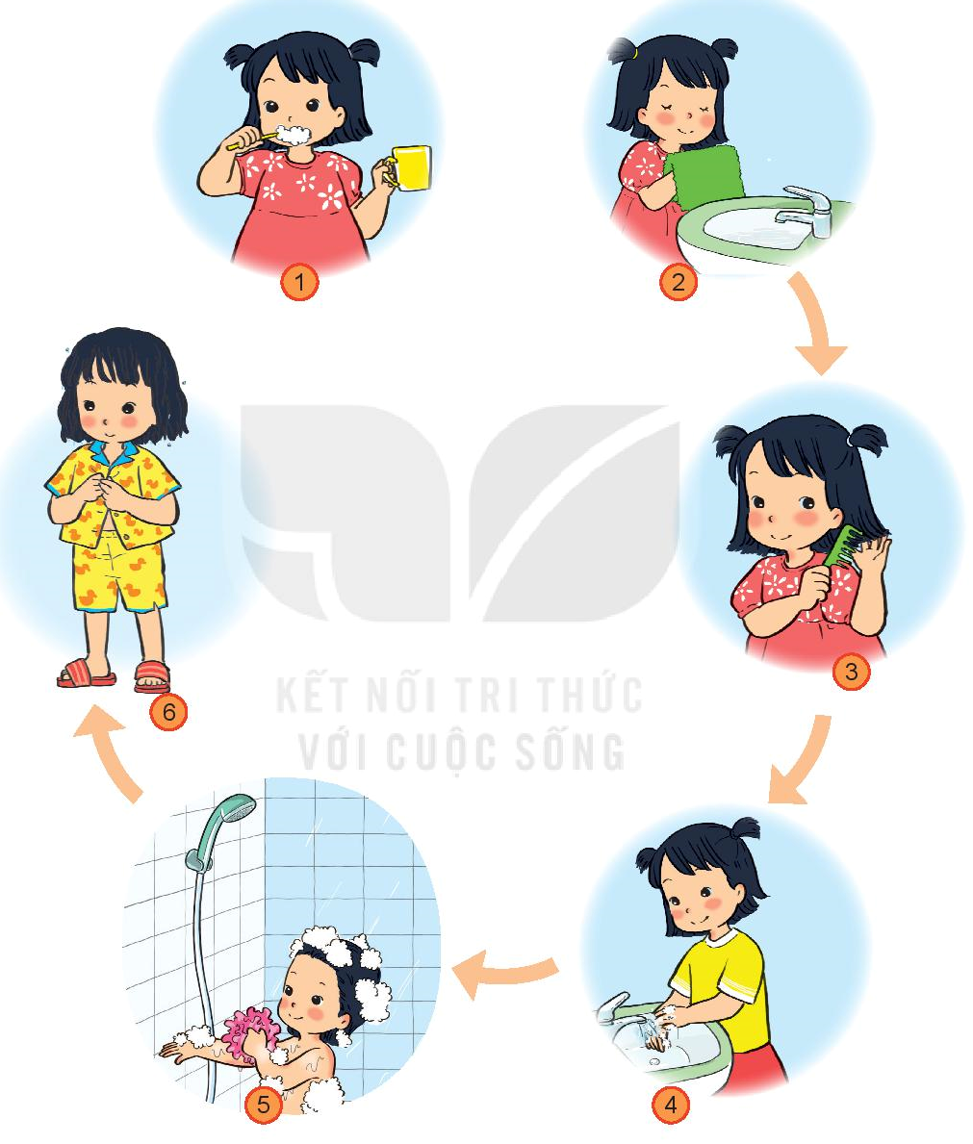
Bài 20: Cơ thể em
Khám phá
1. Quan sát hình và nói về các việc bạn Hoa đã làm hằng ngày để giữ vệ sinh cơ thể?

Slide 3
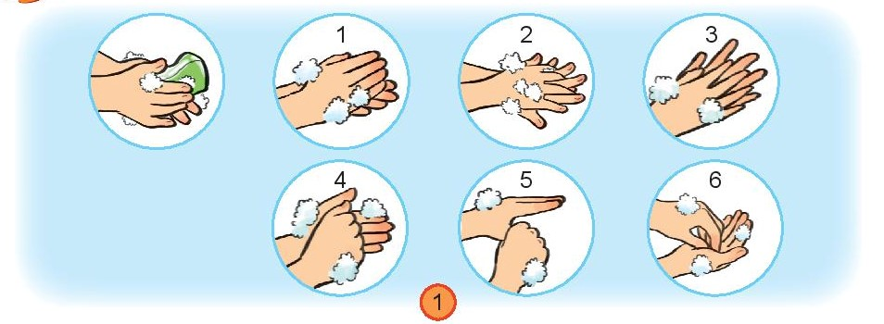
Thực hành
1. Cùng rửa tay đúng cách?

Slide 4
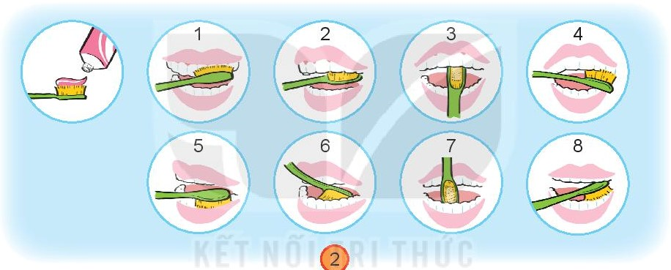
2. Em đã chải răng đúng cách chưa?

Slide 5
Vận dụng
Nói với bạn những việc em và người thân đã làm để giữ vệ sinh cơ thể.

Slide 6
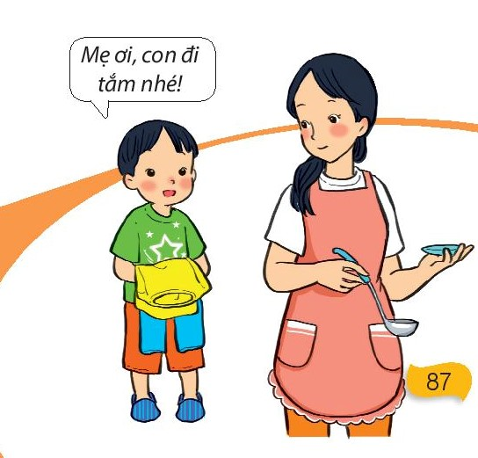
Nhắc nhở
Giữ sạch cơ thể sẽ giúp bạn khỏe mạnh

Slide 7















Kính chúc thầy, cô mạnh khoẻ !

